Slide 1
情報セキュリティ読本 四訂版
- IT時代の危機管理入門 -
（第2章 情報セキュリティの基礎）

Slide 2
第2章 情報セキュリティの基礎
情報セキュリティとは
外部のリスク要因
内部のリスク要因
情報リテラシーと情報倫理

Slide 3
1. 情報セキュリティとは
第2章
1） 情報セキュリティの基本概念
  機密性
  完全性
  可用性
2） 情報資産とリスク、インシデント
  情報資産
  リスクとインシデント
  リスクの要因

Slide 4
1） 情報セキュリティの基本概念
第2章 > 1. 情報セキュリティとは
正当な権利をもつ個人や組織が、情報やシステムを意図通りに制御できること
情報の機密性、完全性及び可用性を維持すること
（情報セキュリティマネジメントシステムの国際標準であるISO/IEC27002の定義）
◆機密性：アクセスを認可された者だけが、情報にアクセス
できるようにすること
◆完全性：情報や情報の処理方法が正確で完全であるように
すること
◆可用性：許可された者が、必要な時に、情報や情報資産に
アクセスできることを確実にすること

Slide 5
2） 情報資産とリスク、インシデント
第2章 > 1. 情報セキュリティとは
情報資産
  財務情報、顧客情報、技術情報 等
  システム（ハードウェア、ソフトウェア）、ネットワーク、データ、ノウハウなどさまざまな形
リスク
  情報資産が損なわれる可能性（内的、外的な要因がある）
インシデント
  実際に、情報資産が損なわれてしまった状態

Slide 6
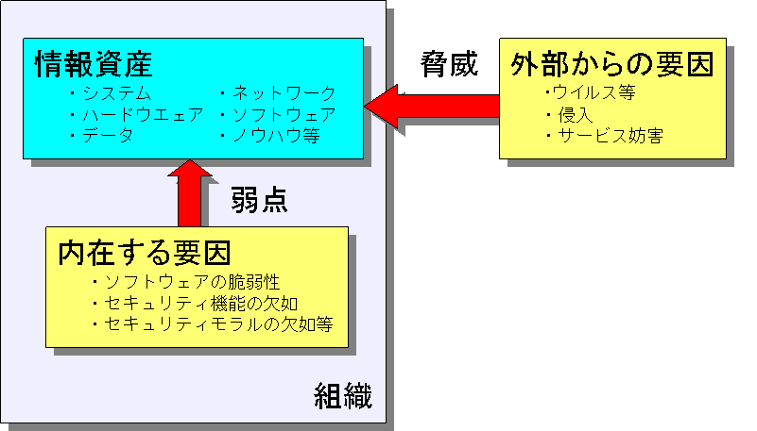
リスクの要因
第2章 > 1. 情報セキュリティとは > 2） 情報資産とリスク・インシデント
・ハードウェア
（脅威）
守るべきもの
◆ 情報
（紙、電子媒体、ネットワーク上）
財務情報、人事情報、顧客情報、
戦略情報、技術情報 等
◆ 情報システム
コンピュータ（パソコン、サーバ、
汎用機）、 ネットワーク、通信設備
◆ 社会的信用

Slide 7
2. 外部のリスク要因
第2章
1） マルウェア
2） 外部からの侵入（不正アクセス）
  攻撃用ツール
  不正行為の種類
3） サーバへの攻撃（サービス妨害）
  DDoS攻撃
  メール攻撃

Slide 8
1） マルウェア
第2章 > 2. 外部のリスク要因
ウイルス、スパイウェア、ボットなどの不正プログラムを総称して「マルウェア」という
ウイルスは1997年頃から増加し、2005年にピークを迎え、それ以降は減少傾向
感染の兆候が見えにくいのが最近の特徴
ウイルスの届出状況は、IPAセキュリティセンターのWebページに毎月掲載
コンピュータウイルスの届出状況
http://www.ipa.go.jp/security/txt/list.html

Slide 9
2） 外部からの侵入（不正アクセス）
第2章 > 2. 外部のリスク要因
インターネット上の不正アクセスは、
攻撃用ツールやマルウェアにより行われるのが一般的
攻撃用ツール
  スニファツール（ネットワークを盗聴）
  ポートスキャンツール（ポートの状態を調査）
  パスワードクラッキングツール（パスワードを破る）
侵入は次の4段階で行われる
  事前調査
  権限取得
  不正実行
  後処理
⇔侵入の詳細は、第5章 p.84-85参照

Slide 10
2） 外部からの侵入（不正アクセス）
第2章 > 2. 外部のリスク要因
不正行為の種類（1）
不正行為 | 内 容
盗聴 | ネットワーク上のデータや保存データを不正に入手。 （例）・パスワードの盗用 ・個人データ（メール、日記など）の盗み見 ・企業データの漏えい
改ざん | データを書き換え。 （例）・Webページの改ざん ・設定の書き換え
なりすまし | 別の個人を装い、さまざまな行為を行う。 （例）・ID、パスワードを盗み出し、正当なユーザに見せかけ侵入 ・他人のクレジットカードでショッピング
破壊 | データやプログラムの削除、ハードディスクの初期化など。

Slide 11
2） 外部からの侵入（不正アクセス）
第2章 > 2. 外部のリスク要因
不正行為の種類（2）
不正行為 | 内 容
コンピュータ不正使用 | コンピュータを不正に使用する。 （例）・コンピュータを遠隔地から操作
不正プログラムの埋め込み | 不正プログラムには、ユーザの知らない間に情報を入手して 外部へ送信したり、ファイルを破壊するなどのさまざまな 悪さをするものがある。これらの不正プログラムを埋め込む。
踏み台 | 不正アクセスを行う際の中継地点として他人のパソコンを使用。 踏み台にされたパソコンは、本人の知らない間に攻撃に 荷担させられる。 （例）・DoS攻撃やDDoS攻撃に利用される ・スパムメール(spam mail)の中継

Slide 12
3） サーバへの攻撃（サービス妨害）
第2章 > 2. 外部のリスク要因
DDoS攻撃（分散DoS攻撃）
  DDoS: Distributed DoS
メール攻撃
DoS攻撃（Denial of Services：サービス妨害攻撃）
サーバに大量のデータを送って過大な負荷をかけ，サーバのパフォーマンスを極端に低下させたり，サーバを機能停止に追い込んだりする攻撃
DDoS攻撃
分散したコンピュータから大量のパケットを特定のコンピュータに送る攻撃。関係のない多数のコンピュータに攻撃プログラムを仕込んでおき，これらのコンピュータから標的とするコンピュータにいっせいにパケットを送信して攻撃する。

Slide 13
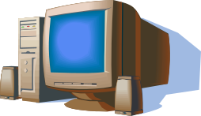

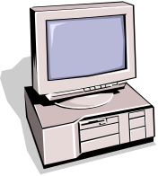

DDoS攻撃
第2章 > 2. 外部のリスク要因 > 3）サーバへの攻撃（サービス妨害）
DoS攻撃を多くのコンピュータから一斉に行うとDDoS攻撃
攻撃プログラムを埋め込まれて気づかずにDDoS攻撃に加担することがある
攻撃プログラム埋め込み
(ツール、ワームなど)
攻撃者
ターゲット
踏み台
攻撃プログラム埋め込み
(ツール、ワームなど)
大量データを一斉送信
(DDoS攻撃)によりダウン
踏み台

Slide 14
メール攻撃
第2章 > 2. 外部のリスク要因 > 3）サーバへの攻撃（サービス妨害）
メールサーバに大量のメールを送り付ける
  メールサーバのパフォーマンス低下や機能停止
第三者中継機能を悪用
  スパムメールの踏み台として利用される
  i） メールは自分のネットワーク宛のもののみ受信
  ii）第三者中継は禁止
第三者中継 ： 外部から来たメールを別の外部へ転送する機能

Slide 15
3. 内部のリスク要因
第2章
1）情報システムの脆弱性
2）組織に内在する脆弱性

Slide 16
1） 情報システムの脆弱性
第2章 > 3. 内部のリスク要因
セキュリティ上の弱点（脆弱性）
OSの脆弱性
Webブラウザやメールソフトの脆弱性
Webアプリケーションの脆弱性
脆弱性を悪用する攻撃

Slide 17
セキュリティ上の弱点（脆弱性）
第2章 > 3. 内部のリスク要因 > 1） 情報システムの脆弱性
脆弱性＝「ソフトウェアやシステムにおけるセキュリティ上の欠陥」
セキュリティホールと呼ぶこともある
広義の脆弱性
  サイト構成やシステム的なセキュリティ上の弱点⇒システム的な脆弱性
  管理面や人の行動としての問題⇒人為的な脆弱性
  ⇔用語集p.128 （脆弱性、セキュリティホール） 参照

Slide 18
OSの脆弱性
第2章 > 3. 内部のリスク要因 > 1） 情報システムの脆弱性
オペレーティングシステム（OS）＝コンピュータシステムを管理する最も基本的なソフトウェア
  Windows, Mac OS, UNIX, Linux など様々なOS
このオペレーティングシステムに見つかったセキュリティ上の欠陥＝OSの脆弱性
メーカーから提供されているセキュリティパッチ（修正プログラム）を適用することが重要
  ⇔用語集p.127 （修正プログラム） 参照

Slide 19
Webブラウザやメールソフトの脆弱性
第2章 > 3. 内部のリスク要因 > 1） 情報システムの脆弱性
インターネットを介してデータをやり取りするので、脆弱性があると影響を受けやすい
脆弱性を悪用するウイルスが増加しているので、
セキュリティパッチを適用することが重要

Slide 20
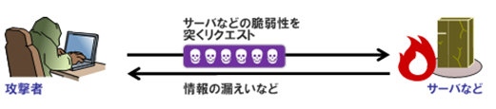
Webアプリケーションの脆弱性
第2章 > 3. 内部のリスク要因 > 1） 情報システムの脆弱性
Webアプリケーションに脆弱性があると，そこを攻撃され，サーバ上のファイルを読まれたり，悪意のあるプログラムを実行されたりするなどの被害を受けてしまいます。

Slide 21
脆弱性を悪用する攻撃など
第2章 > 3. 内部のリスク要因 > 1） 情報システムの脆弱性
クロスサイトスクリプティング攻撃
SQLインジェクション攻撃
DNSキャッシュポイズニング攻撃
⇔これらの攻撃の詳細については、第5章 p.85-89参照

Slide 22
2） 組織に内在する脆弱性
第2章 > 3. 内部のリスク要因
情報漏えいの原因は内部が8割
  紛失・盗難
  P2Pファイル交換ソフト経由の漏えい
  誤公開、誤送信
  内部犯行
組織の情報セキュリティ対策には、経営者のコミットと関与が必要
従業員の理解と協力も不可欠
守りやすいルールであるよう工夫する

Slide 23
4. 情報リテラシーと情報倫理
第2章
情報リテラシー：情報機器やネットワークを活用する基本的な能力
情報倫理：情報通信社会で必要とされる道徳やモラル
インターネットの匿名性により、倫理観を欠如した行為になりがちなので、次の点に注意する
  誹謗・中傷をしない
  プライバシー侵害をしない
  著作権侵害をしない
個々のユーザーが情報倫理を自覚して行動することが大切

Slide 24
本資料の利用条件
著作権は独立行政法人情報処理推進機構に帰属します。
著作物として著作権法により保護されております。
本資料は、企業内での社員教育、学校での授業、各種セミナーや研修などでご使用下さい。
セキュリティ専門家を社外から招き、本資料を使用して企業内のセキュリティ教育を行う際にお使いいただいても結構です。
営利目的の使用はご遠慮下さい。
授業や研修等で使用する際に、本資料を一部割愛したり、必要に応じて追加する等のカスタマイズは行っていただいて結構です。
本資料を掲載する場合は、外部からアクセスできないイントラネット内のサーバとしてください。
外部よりアクセスできるWEBサイトへの掲載はご遠慮下さい。
上の使用条件の範囲内でのご使用であれば、本資料に限り当機構からの使用許諾を取得する必要はありません。
なお、参考までに、 isec-info@ipa.go.jp 宛に以下をお知らせ下さい。
・使用する方もしくは組織の名称
・使用目的
・教育への参加人数
ご質問、ご要望等は、 isec-info@ipa.go.jp 宛にお知らせ下さい。

